Slide 1
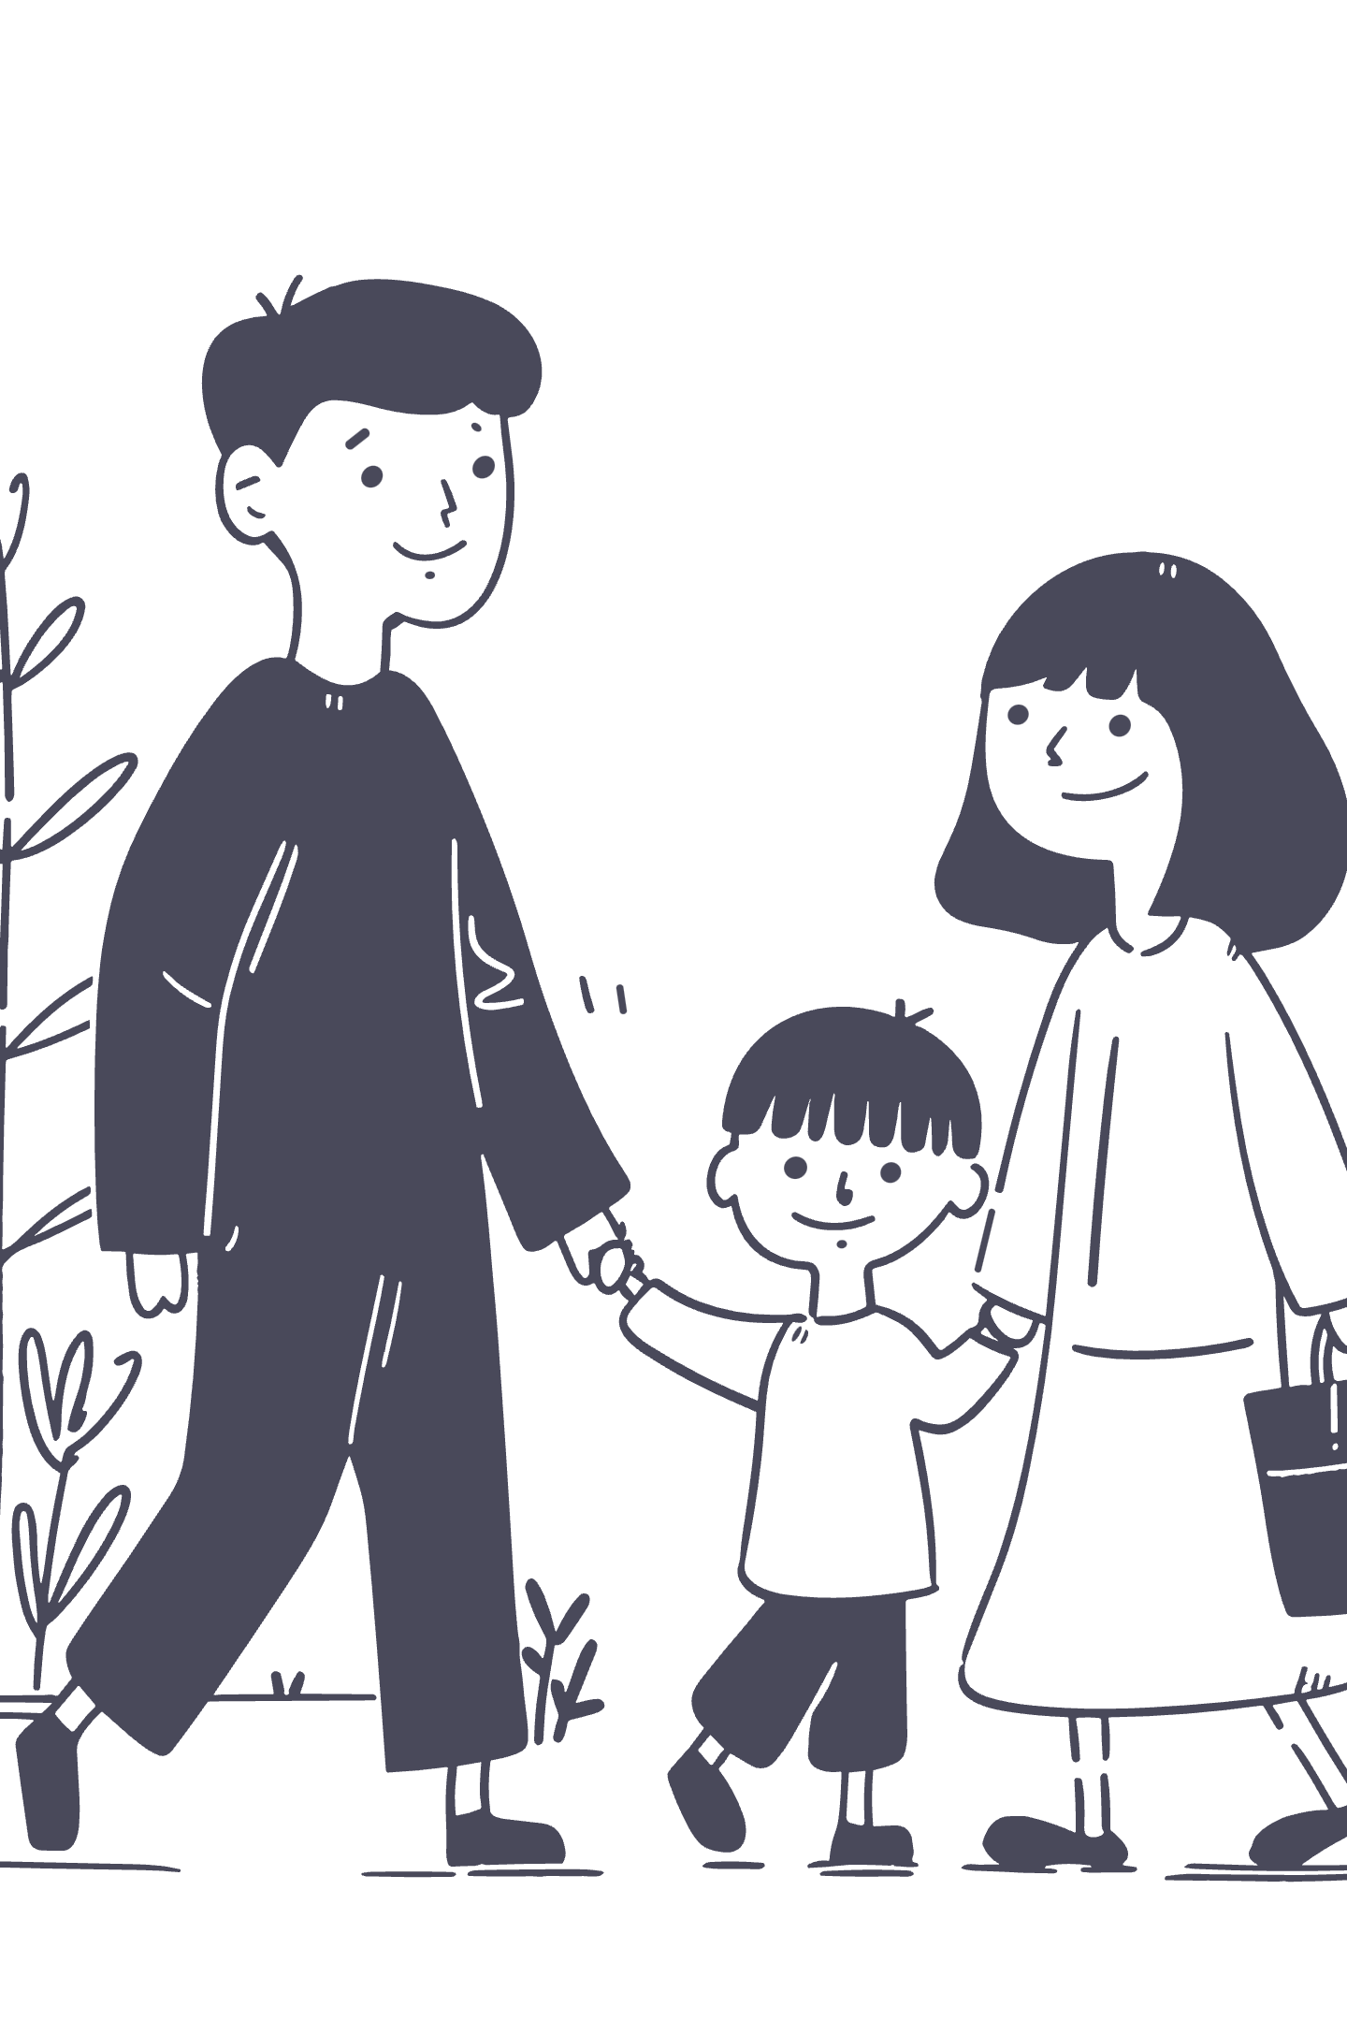
Что такое адаптация?
Адаптация — это сложный и многогранный процесс приспособления организма к новым условиям.
У ребенка раннего возраста он происходит одновременно на двух ключевых уровнях:
Физиологический уровень
Перестройка работы внутренних систем организма под новый режим питания, сна и физической активности.
Социально-психологический уровень
Приспособление к новому социальному окружению, правилам и требованиям, разлука с близкими.

Slide 2
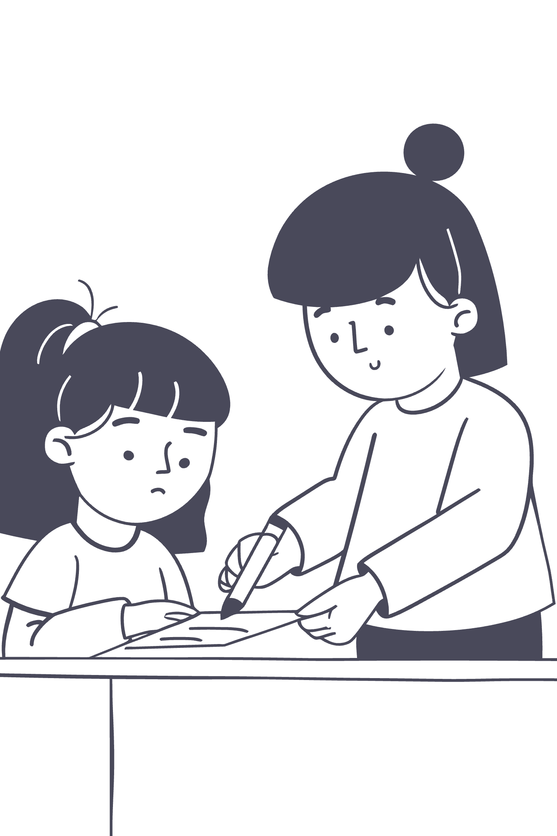
Ключевые факторы адаптационного периода
Адаптационный период является временем повышенной уязвимости для ребенка. Он характеризуется двумя основными источниками стресса:
Обостренная чувствительность к разлуке
Для малыша расставание с матерью или основным опекуном, даже кратковременное, воспринимается как угроза безопасности и вызывает сильную тревогу.
Страх новизны и неизвестности
Незнакомая обстановка, непривычные запахи и звуки, и отсутствие привычных ритуалов создают психологический дискомфорт.

Slide 3
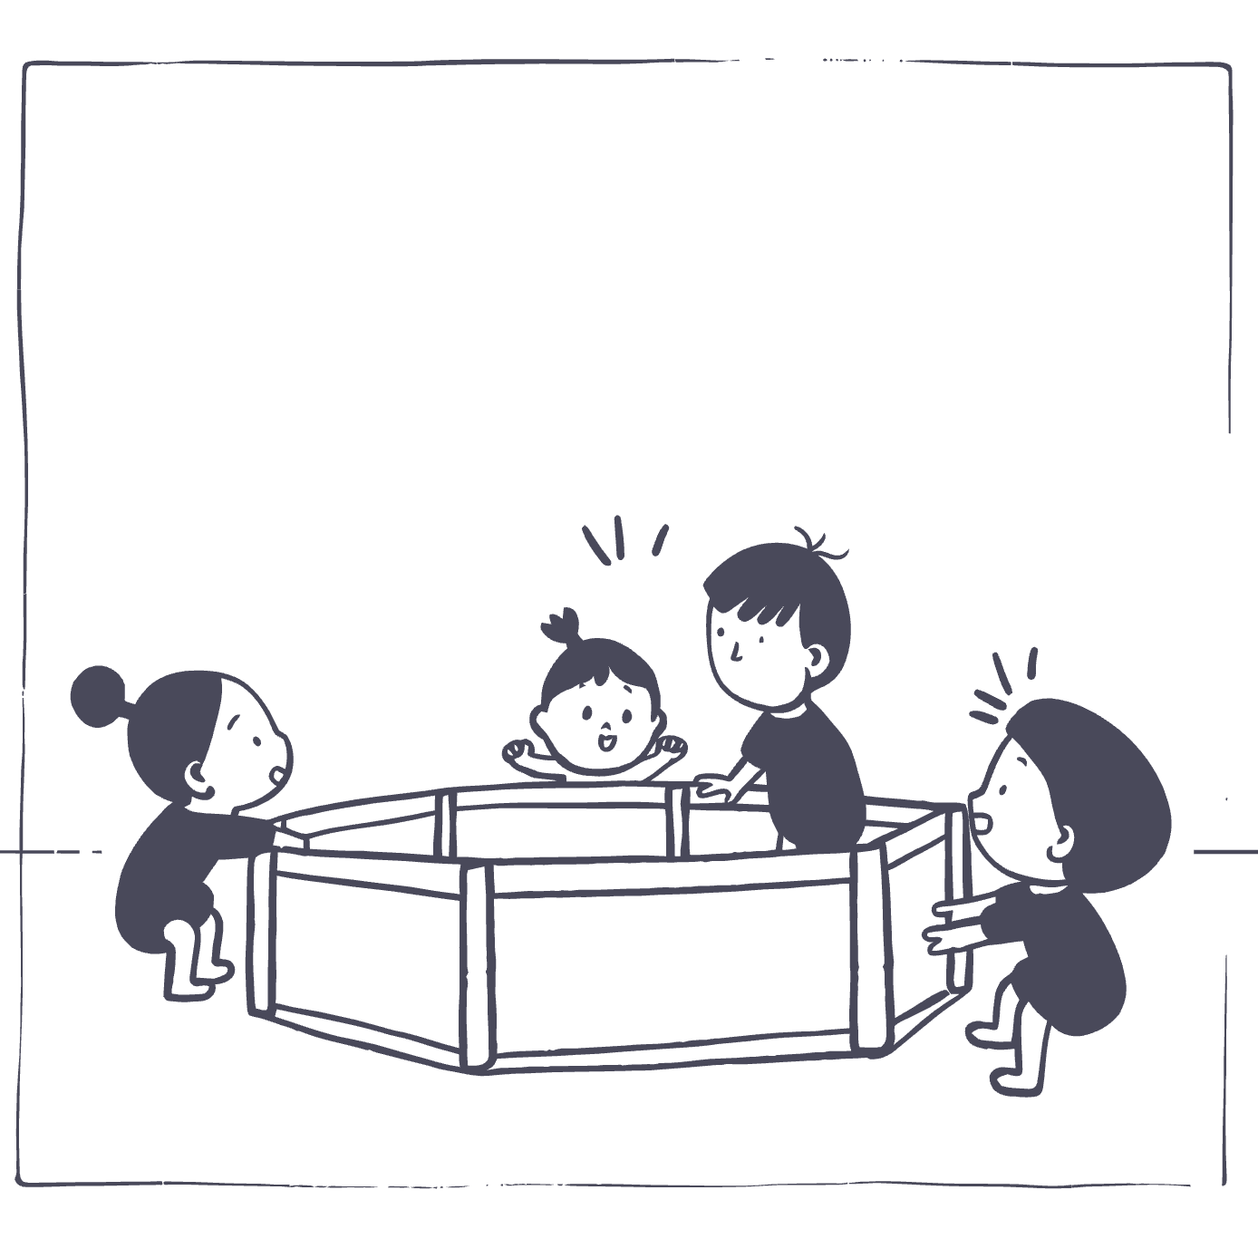

Почему детский сад может вызывать стресс?
Поступление в дошкольное учреждение — это фундаментальное изменение в жизни ребенка. Режим дня, привычный с рождения, меняется, и, что более важно, полностью изменяется окружающая ребенка среда.
Главный фактор стресса:
Большое количество незнакомых людей — как взрослых (воспитателей), так и детей — является основной причиной эмоционального напряжения.
Впервые ребенок сталкивается с необходимостью взаимодействовать с людьми, которые не являются членами его семьи и имеют другие требования и правила поведения.

Slide 4

В процессе адаптации поведение и реакции у ребенка могут резко поменяться
Это нормальная реакция организма на высокий уровень стресса и перегрузку нервной системы
Эмоциональное состояние
Ребенок может много плакать, стать более капризным, раздражительным или, наоборот, апатичным.
Нарушение аппетита
Снижение или полное отсутствие аппетита. Ребенок ест меньше и реже, чем обычно, или отказывается от непривычной пищи.
Нарушение сна
Проблемы с засыпанием в саду, кратковременный или прерывистый сон, ночные пробуждения дома.
Утрата приобретенных навыков
Возвращение к ранним привычкам (сосание пальца или соски), отказ от горшка, временное ухудшение речи или ее затормаживание.
Повышенная заболеваемость
Частые простуды, связанные как с психическим напряжением, так и с контактом с новыми для иммунитета вирусами.

Slide 5


Процесс привыкания ребенка к детскому саду сугубо индивидуален и зависит от множества факторов: возраста, темперамента, состояния здоровья и стиля воспитания
1
2
Начальная фаза
2
Риск дезадаптации
Сложная перестройка организма, которая требует времени и ресурсов
Если начальная фаза затягивается и ребенок не справляется со стрессом, может наступить дезадаптация
3
Последствия
Длительная дезадаптация может привести к серьезным нарушениям здоровья, поведения и психики ребенка

Slide 6



Период адаптации оценивается по тому, как быстро нормализуются физиологические и поведенческие показатели ребенка
Тяжелая адаптация
1
Более 6 месяцев. Ребенок болеет, имеет стойкие нарушения поведения, сна и аппетита. Требуется профессиональная помощь и пересмотр стратегии.
Средняя адаптация
2
2–3 месяца. Наблюдаются более выраженные сдвиги, нарушения сна и аппетита. Ребенок часто болеет. Нормализация происходит медленнее.
Легкая адаптация
3
До 1 месяца. Поведение нормализуется, аппетит восстанавливается в течение 10 дней, сон налаживается за 20–30 дней. Двигательная активность почти не снижается.
Важно помнить, что даже при легкой адаптации первые недели являются испытанием для всей семьи

Slide 7
Про настрой…
Главное правило хорошего настроя: спокойна мама — спокоен малыш
Спокойствие и уверенность: И дома, и в саду говорите с малышом ровно и уверенно, транслируя позитивный настрой
Выбор провожающего: Пусть ребенка отводит тот родитель или родственник, с которым ему легче расстаться и прощаться
Обязательное обещание: Обязательно скажите, что вы придете, и точно обозначьте когда (например, "после сна", "после обеда")
Ритуал прощания: Придумайте свой уникальный, короткий и позитивный ритуал прощания (поцелуй, секретное рукопожатие)
Стоп-слова: Нельзя пугать детским садом или использовать его как наказание. Нельзя плохо отзываться о воспитателях и саде при ребенке
Предмет-компаньон: Согласовав с воспитателем, дайте в сад небольшую любимую игрушку, которая будет напоминать малышу о доме
Терпение: Будьте терпимее к капризам и избегайте разговоров о слезах малыша в его присутствии

Slide 8


Про расставание…
1
Первые дни
Ребёнок остаётся в детском саду на 1-2 часа
2
1-2 неделя
Постепенное увеличение времени пребывания
3
2-3 недели
Доведение до полного дня при готовности ребёнка
Важно помнить: Не настаивайте на скором и долгом пребывании в саду! Время пребывания ребёнка в детском саду индивидуально и определяется воспитателями на основе наблюдений за ребёнком.

Slide 9
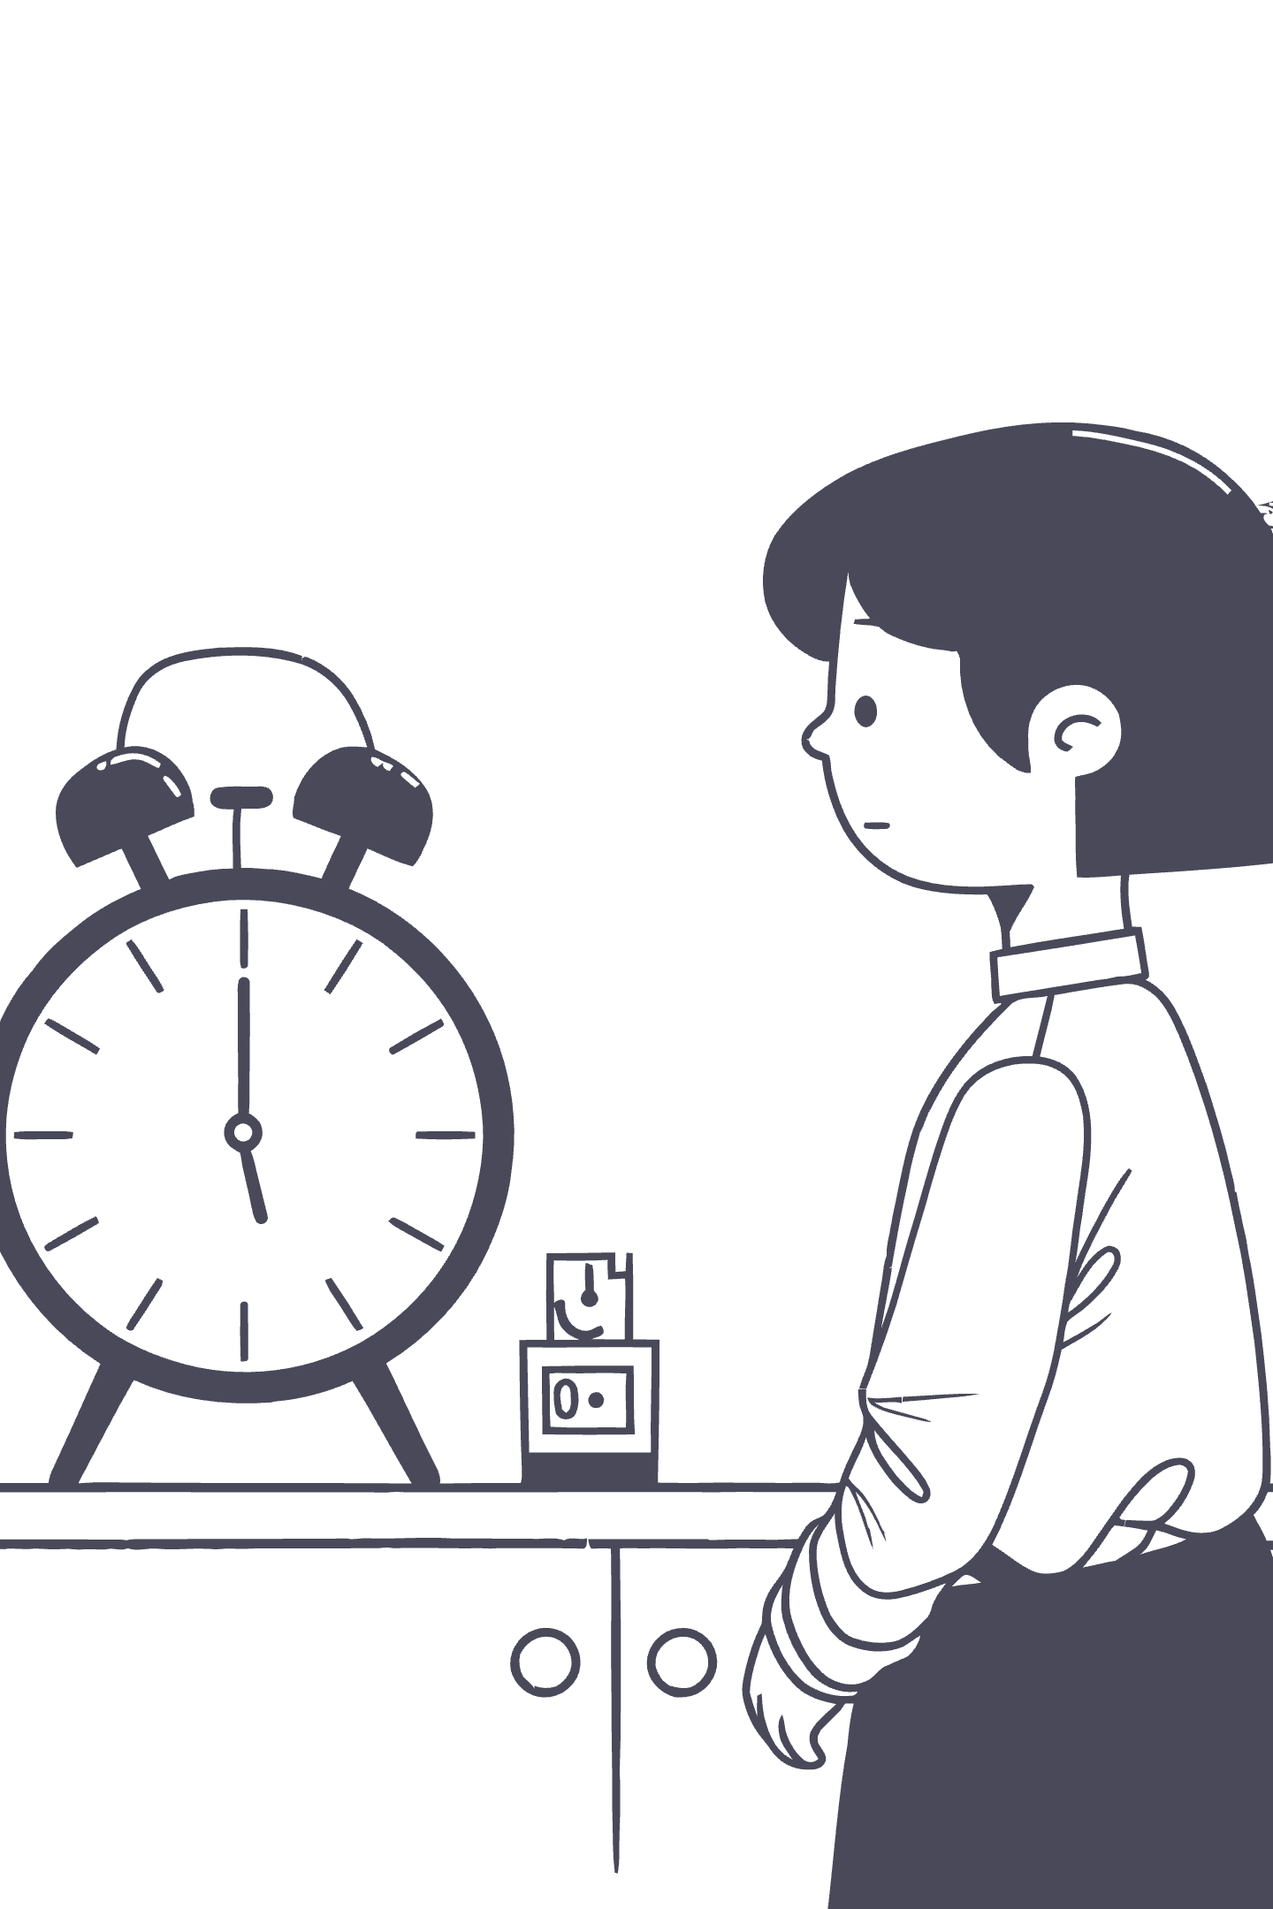




Про режим…
Ритмичность жизни
Чёткий режим
Повторяемость действий в течение дня создаёт у ребёнка ощущение предсказуемости и безопасности
Соблюдение режима дня — это основа уверенности и спокойствия ребёнка в новой обстановке
Единство требований
Важно, чтобы режим дома и в детском саду были максимально приближены друг к другу

Slide 10

Про «Вредные привычки»…
К моменту начала посещения детского сада ребенок должен обладать минимальными навыками самообслуживания. Наличие так называемых «вредных привычек» значительно усложняет жизнь малыша в группе и замедляет его адаптацию.
Отказ от подгузников
Прием пищи
Крайне желательно, чтобы ребенок был приучен проситься на горшок и оставался без памперса в дневное время.
Постарайтесь отучить ребенка от приема пищи из бутылочки. Он должен уметь пользоваться ложкой и пить из чашки.
Самостоятельный сон
Избавьтесь от привычки постоянного сосания пустышки или сна с обязательным укачиванием. Воспитатели не смогут индивидуально укладывать каждого ребенка.
Развитие самостоятельности — это лучшая подготовка к детскому саду, повышающая самооценку и уверенность малыша.

Slide 11
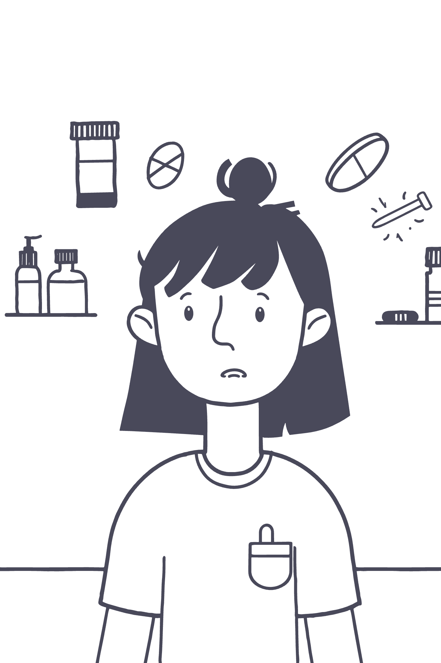
Про самостоятельность…
Чтобы быть готовым к посещению детского сада, ребёнок должен получить в семье элементарные навыки по уходу за собой. Если ребёнок это всё умеет, он не тратит силы на то, чтобы срочно этому учиться, а пользуется уже сложившимися навыками.
Самостоятельное питание
Ребёнок умеет есть ложкой, пить из чашки, не проливая содержимое
Горшечный этикет
Ребёнок просится на горшок, понимает свои физиологические потребности
Одевание и обувание
Ребёнок пытается самостоятельно надевать простую одежду и обувь
Гигиена
Умеет мыть руки, вытирать их полотенцем, пользуется носовым платком

Slide 12
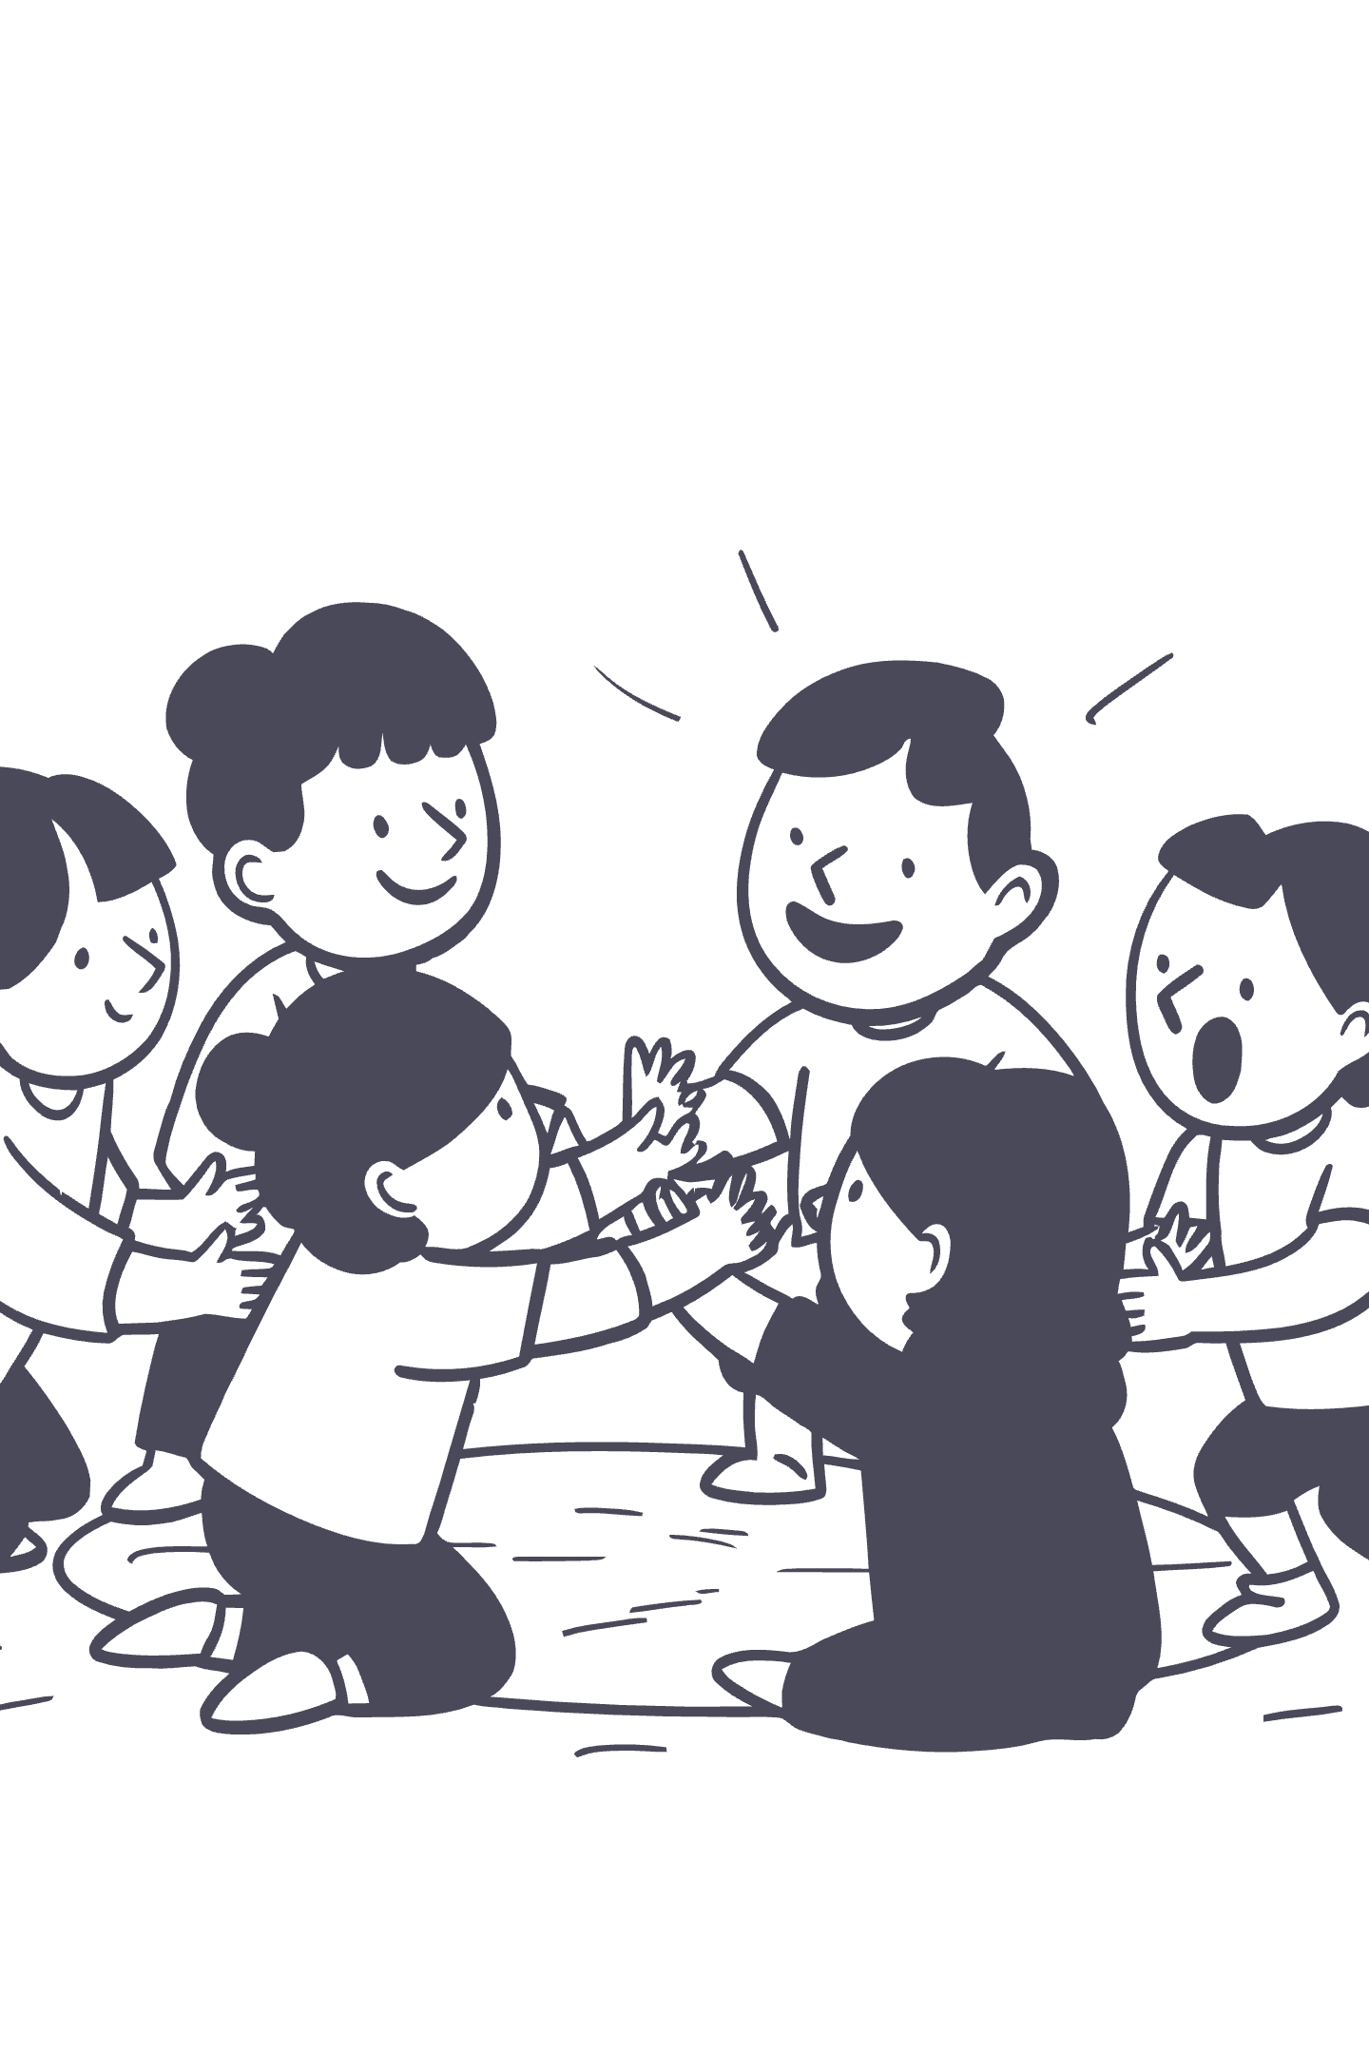

Про общение…
Расширение круга общения
Помогите ребёнку преодолеть страх перед незнакомыми людьми. Посещайте детские площадки, ходите в гости, оставляйте ребёнка у бабушки.
Нормы поведения
Понимать запреты
Слышать и слушать взрослых
Собирать игрушки после игр
Делиться игрушкой, жалеть плачущего
Важно! Как можно больше времени проводите с ребёнком в период адаптации. Не стоит выжидать время пребывания ребёнка в детском саду! В первый год посещения детского сада мы не рекомендуем записывать ребёнка на дополнительные занятия, кружки или секции.

Slide 13

Про взаимодействие…
Общие цели — это гармоничное развитие и психологический комфорт ребёнка.
Роль воспитателя
Рекомендации родителям
Основная роль в успешной адаптации ложится на плечи воспитателя. Всё зависит от его профессионализма, чуткости и умения найти подход к каждому ребёнку.
Проявляйте понимание к воспитателю, будьте терпеливы
Ведите конструктивный диалог при решении вопросов
Информируйте об особенностях ребёнка
Не требуйте особого отношения к своему ребёнку
Воспитатель в период адаптации - это педагог в стрессовой ситуации
Дозируйте общение с воспитателем в рабочее время
Доверительные отношения являются фундаментом успешного сотрудничества между родителями и воспитателем. Обе стороны должны стремиться к открытому диалогу и взаимопониманию.

Slide 14

Успехов Вам и душевного равновесия!
Педагог-психолог, Комарова М.И.

